Slide 1




TRƯỜNG TIỂU HỌC ……
CHÀO MỪNG QUÝ THẦY CÔ
VỀ DỰ GIỜ THĂM LỚP
Môn Tiếng Việt lớp 3
BÀI 2: LỄ CHÀO CỜ ĐẶC BIỆT (T1,2)
Giáo viên:
Lớp: 3

Slide 2
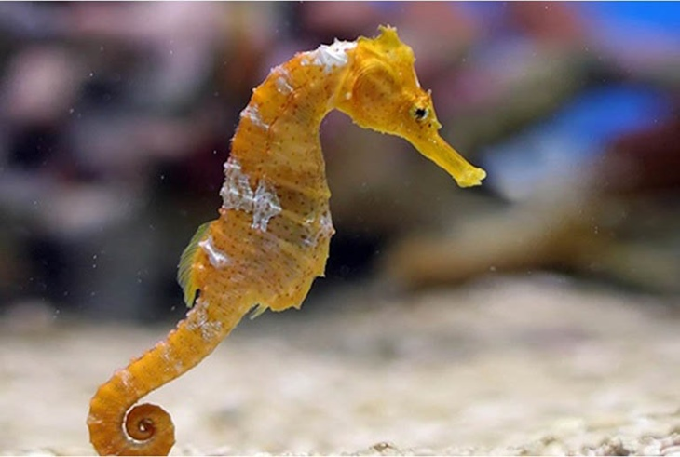
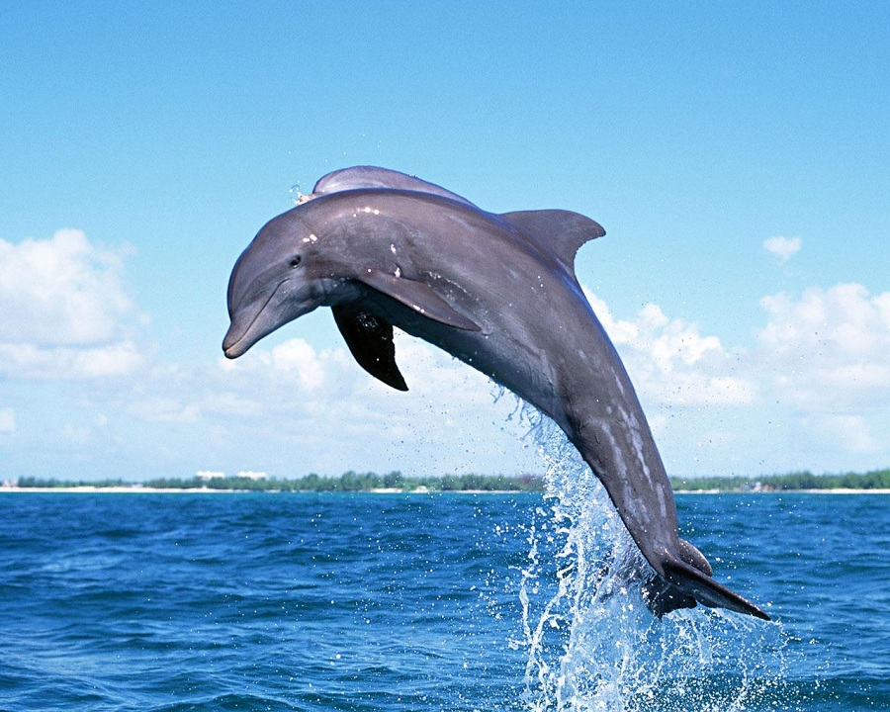
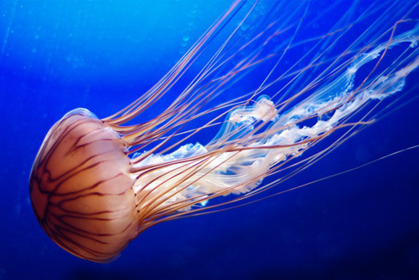
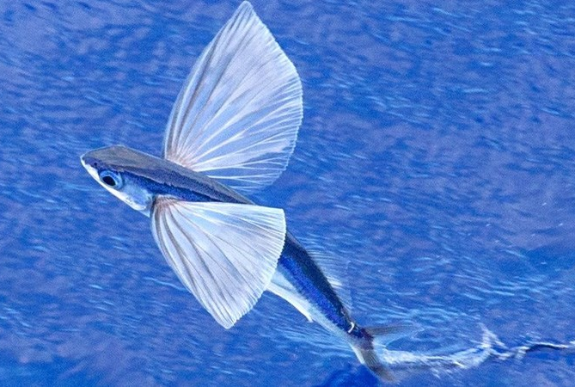

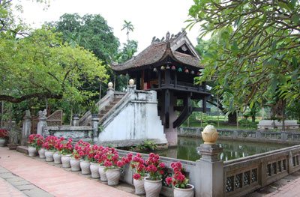
Thứ……ngày…..tháng…..năm…….
TIẾNG VIỆT
TRÒ CHƠI: DU LỊCH ĐẠI DƯƠNG
2
4
1
1
3
2
BẮT ĐẦU QUAY
3
4

Slide 3
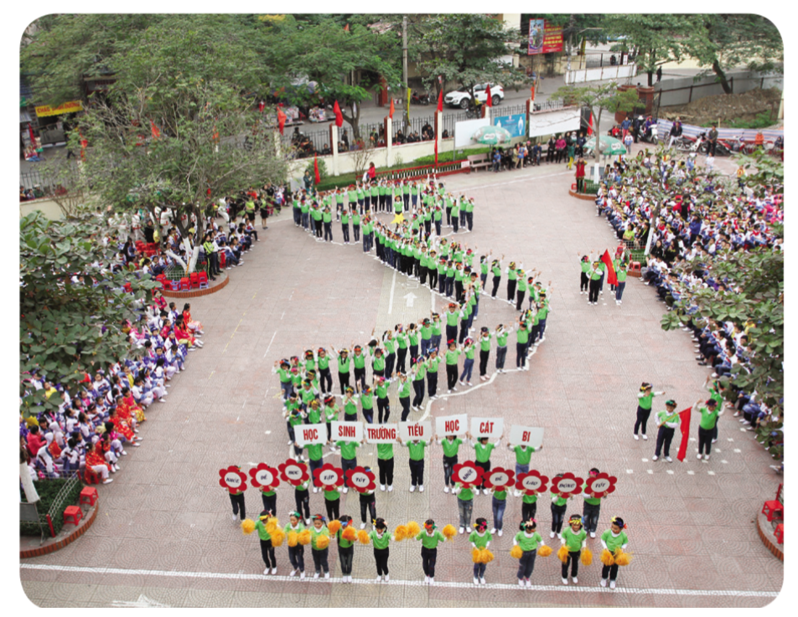

Slide 4
Thứ……ngày…..tháng…..năm…….
TIẾNG VIỆT
Bài 2: LỄ CHÀO CỜ ĐẶC BIỆT
1. Hướng dẫn đọc.
Đọc diễn cảm toàn bài. Giọng thong thả, ttrang trọng. Nhấn giọng các từ gợi tả, gợi cảm.
2. Chia đoạn.
+ Đoạn 1: Từ đầu đến đảo.
+ Đoạn 2: Tiếp theo cho đến Trường Sa.
+ Đoạn 3: Tiếp theo cho đến bài hát.
+ Đoạn 4: Tiếp theo cho đến đảo.
+ Đoạn 5: Tiếp theo cho đến quê hương.
+ Đoạn 5: Còn lại

Slide 5
Thứ……ngày…..tháng…..năm…….
TIẾNG VIỆT
Bài 2: LỄ CHÀO CỜ ĐẶC BIỆT
3. Luyện đọc và tìm hiểu bài.
a. Luyện đọc từ, câu
lễ, nhạc nền, thiêng liêng, đặc biệt, Quốc ca
Dưới ánh nắng dìu dịu của buổi sáng thứ Hai,/ một lễ chào cờ đặc biệt/ được thầy trò trường tiểu học Cát Bi (Hải Phòng) tổ chức/ để hướng về biển, đảo.//
b. Giải nghĩa từ
quần đảo,
thiêng liêng,
giai điệu,
hào hùng

Slide 6
Thứ……ngày…..tháng…..năm…….
TIẾNG VIỆT
Bài 2: LỄ CHÀO CỜ ĐẶC BIỆT
Luyện đọc
Tìm hiểu bài
lễ, nhạc nền, thiêng liêng, đặc biệt, Quốc ca
Câu 1: Lễ chào cờ của trường tiểu học Cát Bi được tổ chức nhằm mục đích gì?
Lễ chào cờ của trường tiểu học Cát Bi được tổ chức nhằm thể hiện ý thức hướng về biển, đảo, bảo vệ biển đảo quê hương.
Dưới ánh nắng dìu dịu của buổi sáng thứ Hai,/ một lễ chào cờ đặc biệt/ được thầy trò trường tiểu học Cát Bi (Hải Phòng) tổ chức/ để hướng về biển, đảo.//
Câu 2: Chi tiết nào cho thấy lễ chào cờ đó rất đặc biệt?
Học sinh của trường xếp hình Việt Nam với 2 quần đảo Trường Sa và Hoàng Sa.

Slide 7
Thứ……ngày…..tháng…..năm…….
TIẾNG VIỆT
Bài 2: LỄ CHÀO CỜ ĐẶC BIỆT
Luyện đọc
Tìm hiểu bài
lễ, nhạc nền, thiêng liêng, đặc biệt, Quốc ca
Câu 3: Theo em, vì sao buổi lễ chào cờ đó để lại ấn tượng khó quên đối với các bạn học sinh?
Vì buổi lễ đó lễ đó có hoạt động xếp thành hình bản đồ Việt Nam với số lượng lớn HS tham gia; Vì buổi lễ đó tổ chức trang trọng, thiêng liêng,...
Dưới ánh nắng dìu dịu của buổi sáng thứ Hai,/ một lễ chào cờ đặc biệt/ được thầy trò trường tiểu học Cát Bi (Hải Phòng) tổ chức/ để hướng về biển, đảo.//
Câu 4: Dựa vào ình minh hoạ trong bài học, hãy kể tên mộ số trường tổ chức lễ chào cờ đặc biệt hướng về biển, đảo.
Học sinh tự giới thiệu một số trường tổ chức lễ chào cờ đặc biệt hướng về biển, đảo.

Slide 8

Thứ……ngày…..tháng…..năm…….
TIẾNG VIỆT
Bài 2: LỄ CHÀO CỜ ĐẶC BIỆT
Luyện đọc
Tìm hiểu bài
lễ, nhạc nền, thiêng liêng, đặc biệt, Quốc ca
NỘI DUNG
Dưới ánh nắng dìu dịu của buổi sáng thứ Hai,/ một lễ chào cờ đặc biệt/ được thầy trò trường tiểu học Cát Bi (Hải Phòng) tổ chức/ để hướng về biển, đảo.//
Lễ chào cờ đặc biệt hướng về biển, đảo được tổ chức long trọng , thể hiện tình yêu tổ quốc và ý thức về chủ quyền biển đảo của Việt Nam.

Slide 9
Thứ……ngày…..tháng…..năm…….
TIẾNG VIỆT
Bài 2: LỄ CHÀO CỜ ĐẶC BIỆT
4. Luyện tập.
1) Các sự việc trong buổi lễ chào cờ được kể theo trình tự nào? Chọn ý đúng:
a) Việc diễn ra trước kể trước, việc diễn ra sau kể sau (theo thời gian)
b) Kể lần lượt các hoạt động ở sân trường, ở trong lớp học (theo không gian).
c) Kể lần lượt hoạt động của các khối lớp 1, 2, 3, 4, 5 (theo khối lớp).

Slide 10
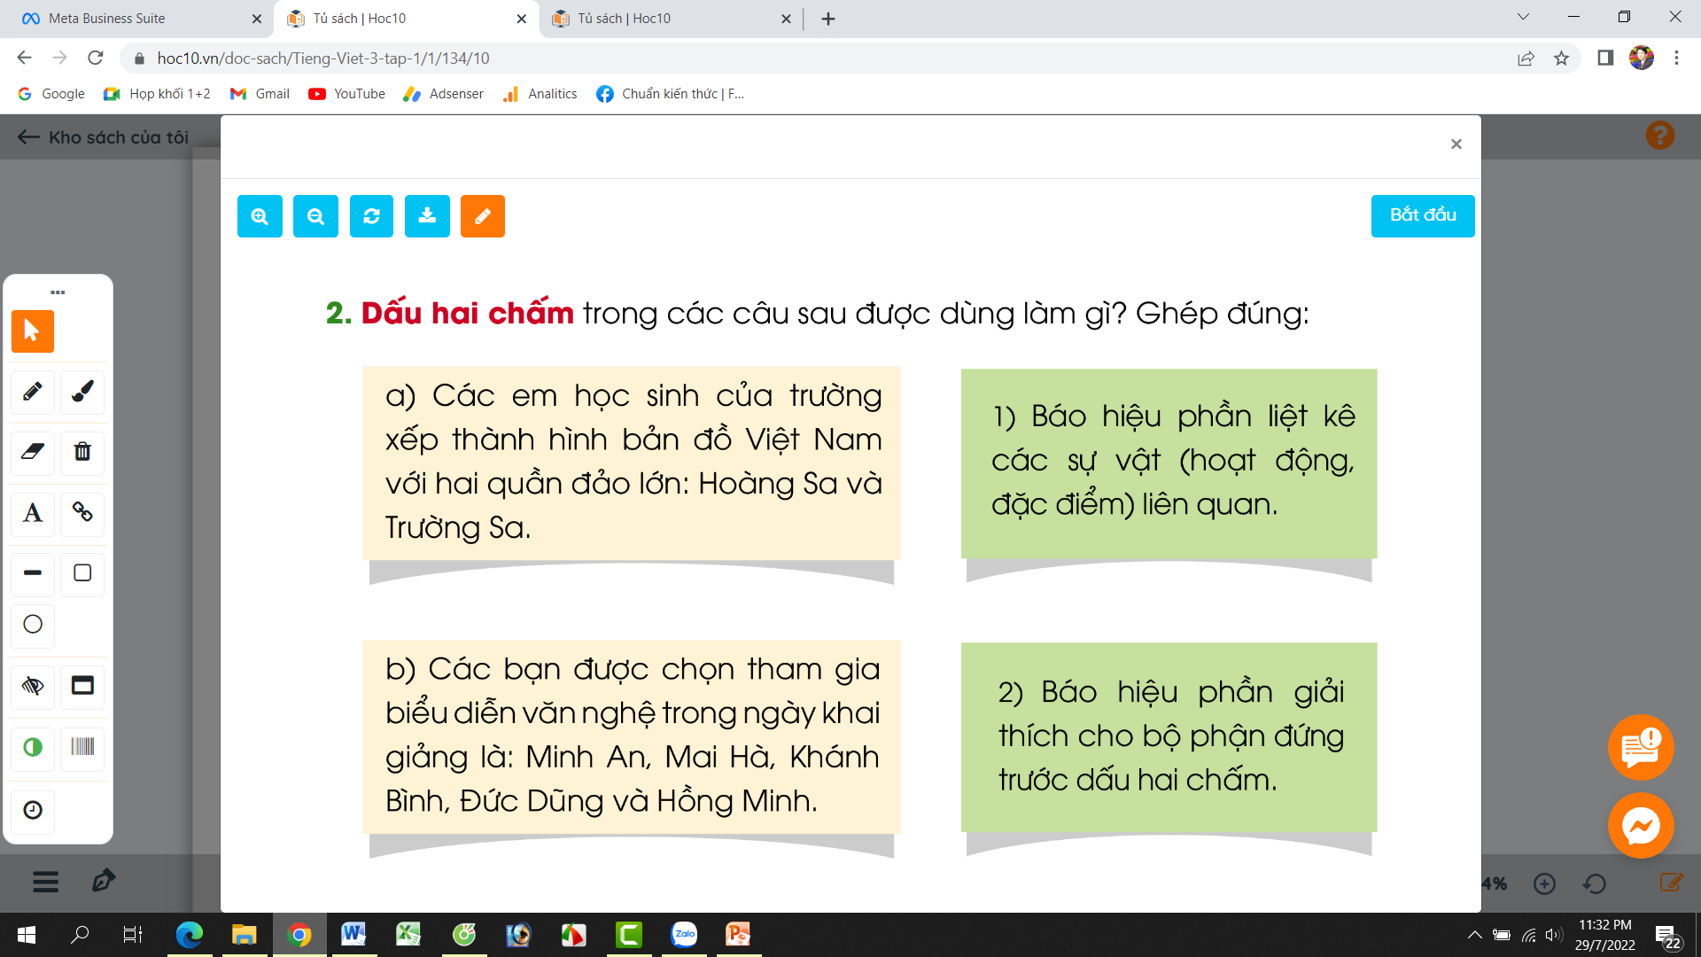
Thứ……ngày…..tháng…..năm…….
TIẾNG VIỆT
Bài 2: LỄ CHÀO CỜ ĐẶC BIỆT
4. Luyện tập.
2) Dấu hai chấm trong các câu sau được dùng làm gì? Ghép đúng:

Slide 11
Thứ……ngày…..tháng…..năm…….
TIẾNG VIỆT
Bài 2: LỄ CHÀO CỜ ĐẶC BIỆT
4. Luyện tập.
3) Em cần thêm dấu hai chấm vào chỗ nào trong câu sau?
a) Học sinh toàn trường mặc áo màu cờ Tổ quốc, chuẩn bị cho một sự kiện lớn trong lễ khai giảng xếp thành hình bản đồ Việt Nam.
b) Vì mới thành lập, trường tiểu học Kim Đồng chỉ có 4 khối lớp khối 1, khối 2, khối 3 và khối 4.
:
:

Slide 12

XIN CHÂN THÀNH CẢM ƠN
QUÝ THẦY CÔ GIÁO VÀ CÁC EM
Notes:
12

